Slide 1
Chapter 2- vocab 2
Pages 58-61

Slide 2
Describing a house
This is our house.
  Ésta es nuestra casa.
Can you tell me where the bathroom is?
  ¿Me dices dónde está el baño?
It is facing the kitchen.
  Está enfrente de la cocina.

Slide 3
  ¿ME DICES DÓNDE ESTÁ EL BAÑO?
It is to the right of the bedroom.
  Está a la derecha de la habitación.
It is to the left of the living room.
  Está a la izquierda de la sala.
It is in between the kitchen and the dining room.
  Está entre la cocina y el comedor.

Slide 4
Location words
Estar +
near cerca de
far lejos de
next to al lado de
in/on en
in front of enfrente de, delante de
in between entre
under debajo de
to the left of a la izquierda de
behind detrás de
to the right of a la derecha de
on top of encima de
+ el*/ la
del**

Slide 5
La sala

Slide 6
la alfombra

Slide 7
el sillón

Slide 8
El cuadro

Slide 9
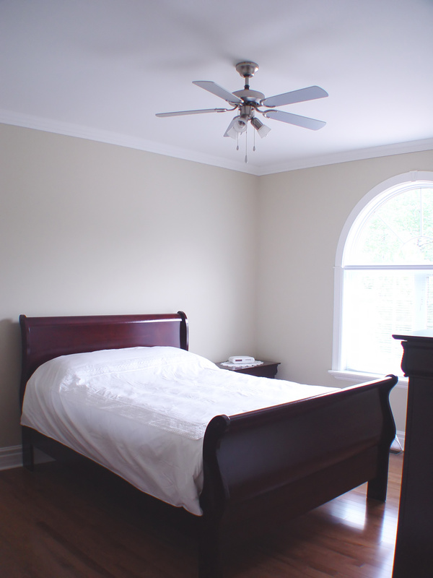
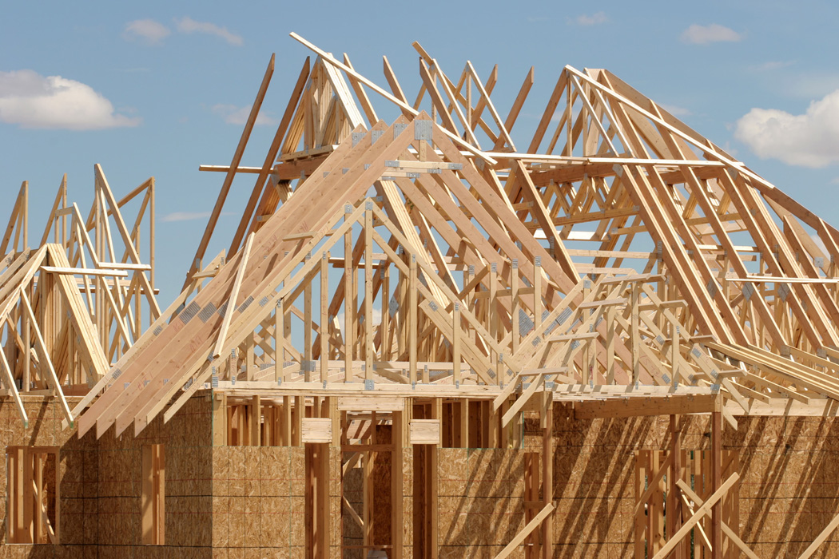
El techo

Slide 10
El baño

Slide 11
el lavabo el lavamanos el lavatorio

Slide 12
la bañera la tina

Slide 13
el inodoro el wAter

Slide 14
la ducha

Slide 15
El espejo

Slide 16
La habitación/
El dormitorio/el cuarto

Slide 17
la pared

Slide 18
la lámpara

Slide 19
EL piso

Slide 20
La ventana

Slide 21
El telEvisor

Slide 22
La puerta

Slide 23
La mesita de noche

Slide 24
El escritorio

Slide 25
la cómoda

Slide 26
El estante

Slide 27
La cocina

Slide 28
el fregadero

Slide 29
La estufa

Slide 30
El lavaplatos

Slide 31
La lavadora

Slide 32
La secadora

Slide 33
La mesa

Slide 34
EL microondas

Slide 35
El Horno

Slide 36
Los quehaceres

Slide 37
barrer

Slide 38
Darle de comer al perro

Slide 39
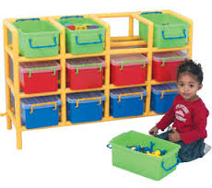
organizar

Slide 40
Regar (ie) las plantas

Slide 41
Sacudir los muebles quitar el polvo desempolvar

Slide 42
Pasar la aspiradora

Slide 43
limpiar

Slide 44
lavar

Slide 45
Poner la mesa

Slide 46
Preparar la cena

Slide 47
arreglar

Slide 48

cuidar

Slide 49
To say what needs to be done
You’ve got to (do something)
  Hay que + infinitive
You should (do something)
  Debes + infinitive
Please (do something)
  Haz el favor de + infinitive

Slide 50
To say what needs to be done
Tomás, you’ve got to water the plants today.
  Tomas, hay que regar las plantas hoy.
Sofía, please tidy up your bedroom.
  Sofía, haz el favor de organizar tu habitación.
Miguel, you should sweep the floor.
  Miguel, debes barrer el piso.

Slide 51
To complain

Slide 52
Oh, what a drag! (This stinks!)
  ¡Ay, qué pesado!
I’ve already done it a thousand times.
  Ya lo hice mil veces.
I’m fed up with being here inside.
  Estoy harto de estar aquí adentro.
It’s not fair!
  ¡No es justo!
Matt never has to take care of him!
  A Matt nunca le toca cuidarlo.

